Slide 1
Методы и приборы оценки ровности дорожных покрытий
1. Оценка поперечной ровности (колейности)

Slide 2
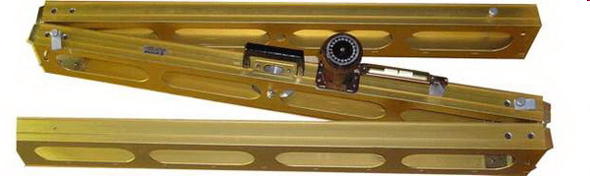
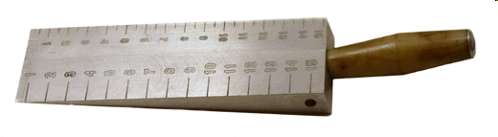
Трехметровая дорожная рейка
0.5м
0.5м
0.5м
0.5м
0.5м
0.5м
1
2
3
…
0.5-1.0м
Кромка ПЧ
Методика проведения измерений:
ГОСТ 30412-96
ПР РК 218-27-2014

Slide 3
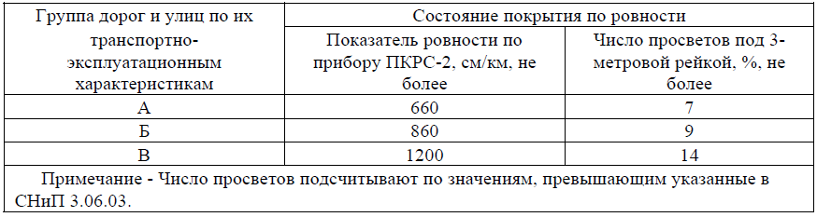
Требования к ровности по трехметровой рейке:
ПР РК 218-27-2014
для новых дорог
Ровность (просвет под рейкой длиной 3 м):
Основания и покрытия асфальтобетонные, монолитные цементобетонные и из каменных материалов и грунтов, обработанных вяжущими | Не более 5 % результатов определений могут иметь значения просветов в пределах до 6 мм, остальные – до 3 мм
Все остальные виды покрытий и оснований и выравнивающие слои | Не более 5 % результатов определений могут иметь значения просветов в пределах до 10 мм, остальные – до 5 мм
ГОСТ Р 50597-93
для эксплуатируемых дорог

Slide 4
Требования к ровности по трехметровой рейке:
ПР РК 218-27-2014
для новых покрытий
Ровность (просвет под рейкой длиной 3 м):
Все типы покрытий и выравнивающие слои | Не более 2 % результатов определений могут иметь значения просветов в пределах до 6 мм, остальные – до 3 мм
Сборные покрытия из предварительно напряженных плит | Не более 2 % результатов определений могут иметь значения просветов в пределах до 10 мм, остальные – до 5 мм

Slide 5
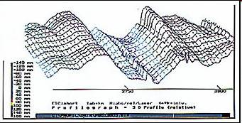
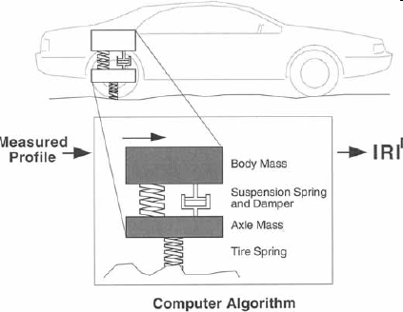
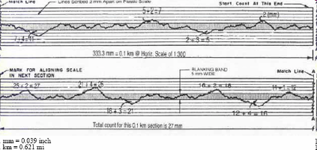
Международный индекс ровности
IRI (International Roughness Index)
80 км/ч
IRI, мм/м, м/км

Slide 6
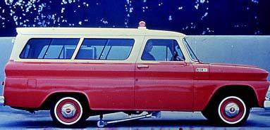
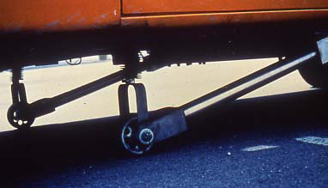
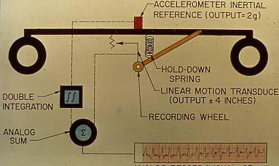
Профилометры / профилографы
США, 1965 г.

Slide 7
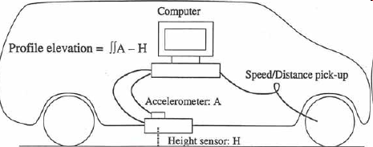
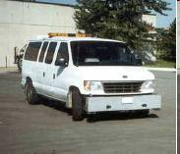
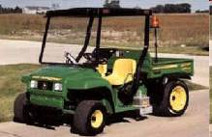
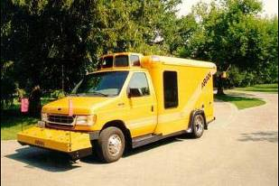
Профилометры / профилографы

Slide 8
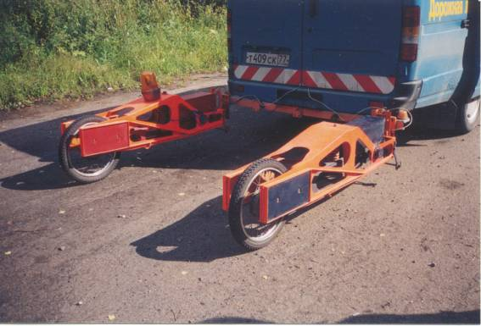
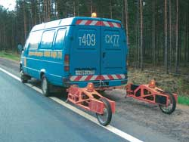
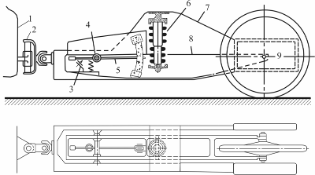
Динамический преобразователь профиля – ДПП (каф.теор.механики МАДИ)
А.А. Хачатуров
В.Л. Афанасьев
В.И. Кольцов

Slide 9
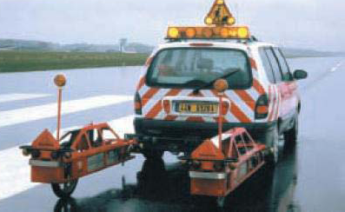
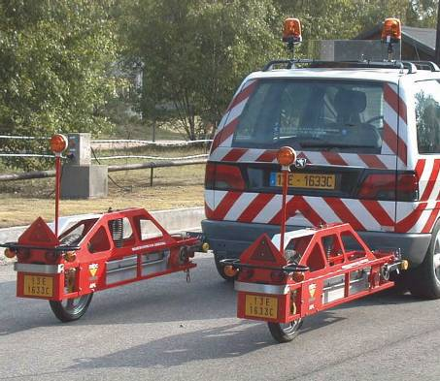
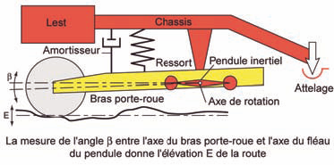
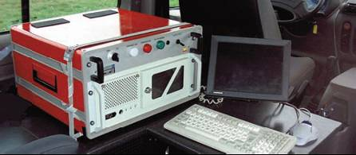
APL Profilometer (developed by the French Road
Research Laboratory, LCPC)
21,6 км/ч 50 км/ч 72 км/ч

Slide 10
Требования к ровности по IRI:
СП 78.13330.2012
для новых дорог
Категория автомобильной дороги | IRI, м/км
I, II, III | 2,2
IV, V | 2,6

Slide 11
Поперечная ровность
3-х метровая рейка +
щуп
Методика проведения измерений:
ПР РК 218-27-2014
Рекомендации по выявлению и устранению колей
3-х метровая рейка +
щуп + стаканы
постоянной и переменной
высоты
Методика проведения измерений:
Рекомендации по выявлению и устранению колей

Slide 12
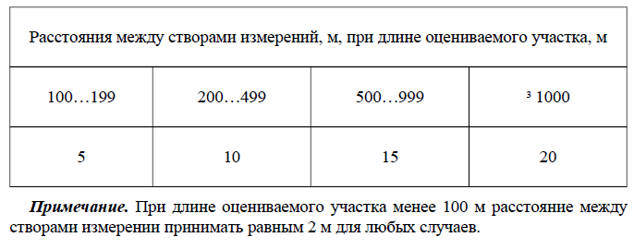
Поперечная ровность
Самостоятельный участок (от 20 м до неск. км)
1
2
3
4
5/1
2
3
4
5/1
2
3
4
5/1
Измерительный
участок (100 м)
Измерительный
участок (100 м)
Измерительный
участок
(укороченный)

Slide 13
Упрощенная методика
Номер самостоятельного участка | Привязка к километражу и протяженность | Длина измерительного участка l, м | Глубина колеи по створам |  | Расчетная глубина колеи h_{КН}, мм | Средняя расчетная глубина колеи h_{КС}, мм
 |  |  | номер створа | глубина колеи h_{к}, мм
1 | от км 20+150 до км 20+380, L = 230 м | 100 | 1 | 11 | 13 | 12,7
 |  |  | 2 | 8
 |  |  | 3 | 12
 |  |  | 4 | 17
 |  |  | 5/1 | 13
 |  | 100 | 2 | 16 | 13
 |  |  | 3 | 10
 |  |  | 4 | 13
 |  |  | 5/1 | 11
 |  | 30 | 2 | 9 | 12
 |  |  | 3 | 14
 |  |  | 4 | 12
 |  |  | 5 | 7

Slide 14
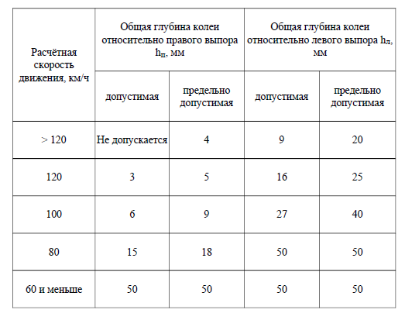
Результаты оценки
Требования к поперечной ровности:
ПР РК 218-27-2014
Рекомендации по выявлению и устранению колей
Расчетная скорость движения, км/ч | Глубина колеи, мм
 | допустимая | предельно допустимая
>120 | 4 | 20
120 | 7 | 20
100 | 12 | 20
80 | 25 | 30
60 и меньше | 30 | 35
Требования к поперечной ровности:
Рекомендации по выявлению
и устранению колей

Slide 15
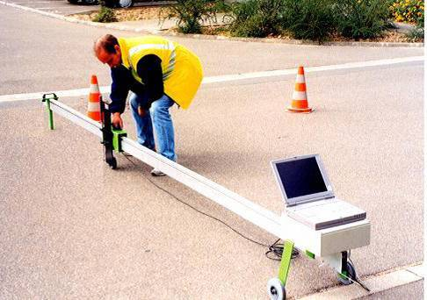

Slide 16
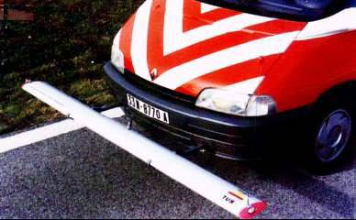
Ультразвуковой колеемер TUS

Slide 17
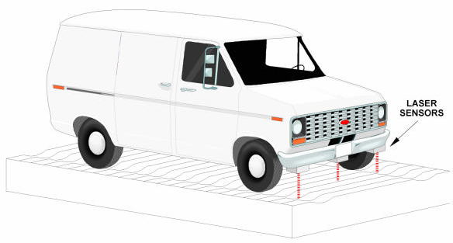
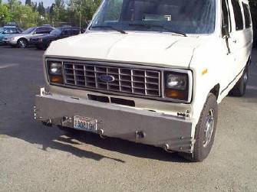
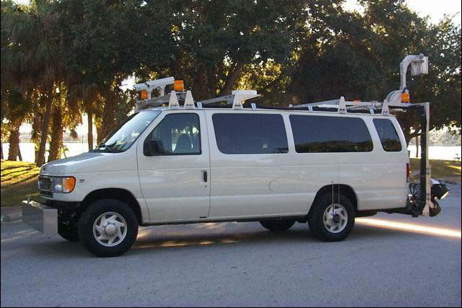
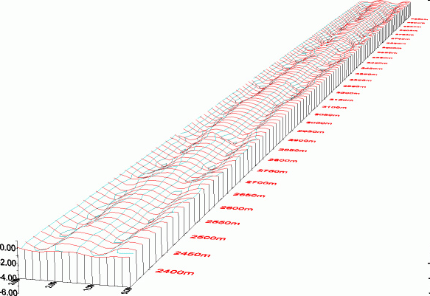
лазерный колеемер

Slide 18
Изменение колейности во времени
Глубина колеи
Выполнение работ в
рамках капитального ремонта
50 мм
Выполнение работ в
рамках содержания или ремонта
Время

